Slide 1
机器学习与智能数据处理
2024年秋节学期
王津
2024年8月28日

Slide 2
自我介绍
王津 教授
课程相关信息：
Tel: 13308859600
E-mail: wangjin@ynu.edu.cn
Github: https://github.com/wangjin0818/Machine_Learning_2024

Slide 3
欢迎学习这门课程！
为了比较深入，本课程主要关注机器学习和深度学习两个内容。
本课程需要同学具有线性代数的基础，熟悉矩阵的各种运算。
课程设计与编程和实现密切相关。
思考并实现。

Slide 4
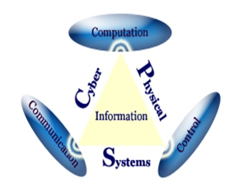
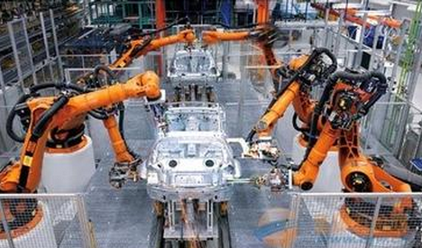
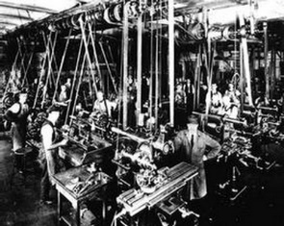
人工智能的历史由来
互联网时代
悄悄
来临
人工智能
机器人
工业4.0
开始应用信息物理融合系统（CPS）
正在
终结
工业3.0
应用电子信息技术，进一步提高生产自动化水平
工业2.0
将人类带入分工明确、大批量生产的流水线模式和“电气时代”
工业1.0
创造了机器工厂的
“蒸汽时代”
自动化、信息化
自动化、信息化
蒸汽机
电力广泛应用
18世纪末
20世纪初
1970年代初
今天

Slide 5

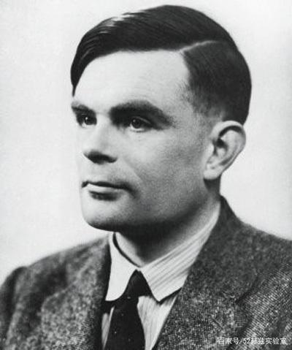
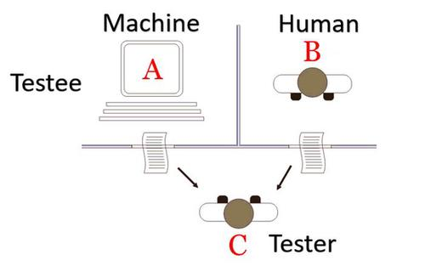
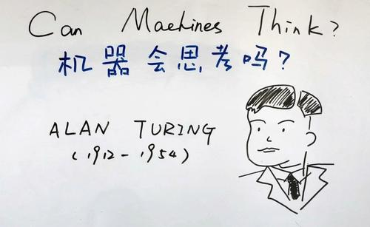

人工智能的历史由来

Slide 6
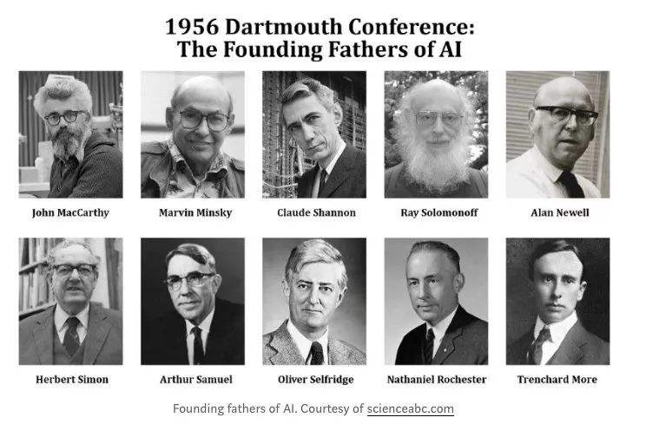
人工智能的历史由来
达特茅斯会议
自动计算机
如何为计算机编程使其能够使用语言
神经网络
计算机规模理论
提出了“人工智能”概念

Slide 7










人工智能的历史由来
AI的诞生
1956达特矛斯 会议，“人工智 能”正式诞生
搜索式推理
聊天机器人
专家系统
摩尔定律
知识工程
统计机器学习
深度学习
五代机
乐观思潮
AI广泛应用
神经网络重生
1956
1974
1980
1987
1993
2006
2016
所有的AI程序 都只是“玩具”
未达预期 削减投入
孕育期
电子计算机 机器翻译与NLP 图灵测试 计算机下棋 早期神经网络
大数据
运算能力
计算能力
计算复杂性
应用增多
常识与推理

Slide 8
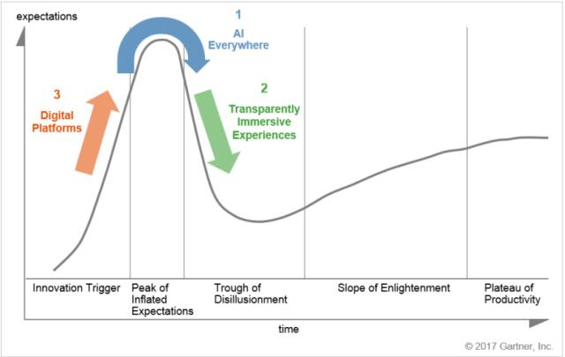
人工智能的历史由来
目前人工智能所处的历史阶段
人工智能相关技术刚刚越过曲线高峰（处于狂热期），是推动透明化身临其境体验技术发展的主要动力
涉及透明化身临其境体验的人本技术（如智能工作空间、互联家庭、增强现实、虚拟现实、脑机接口）是拉动另外两大趋势的前沿技术
数字平台在曲线上处于快速上升期，其中的量子计算和区块链将在今后5—10年带来变革性的影响

Slide 9
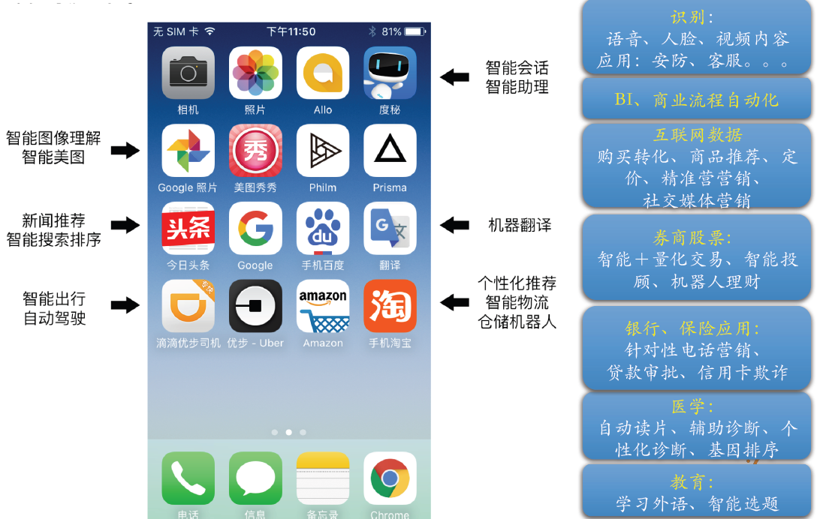
为什么要学习人工智能？

Slide 10
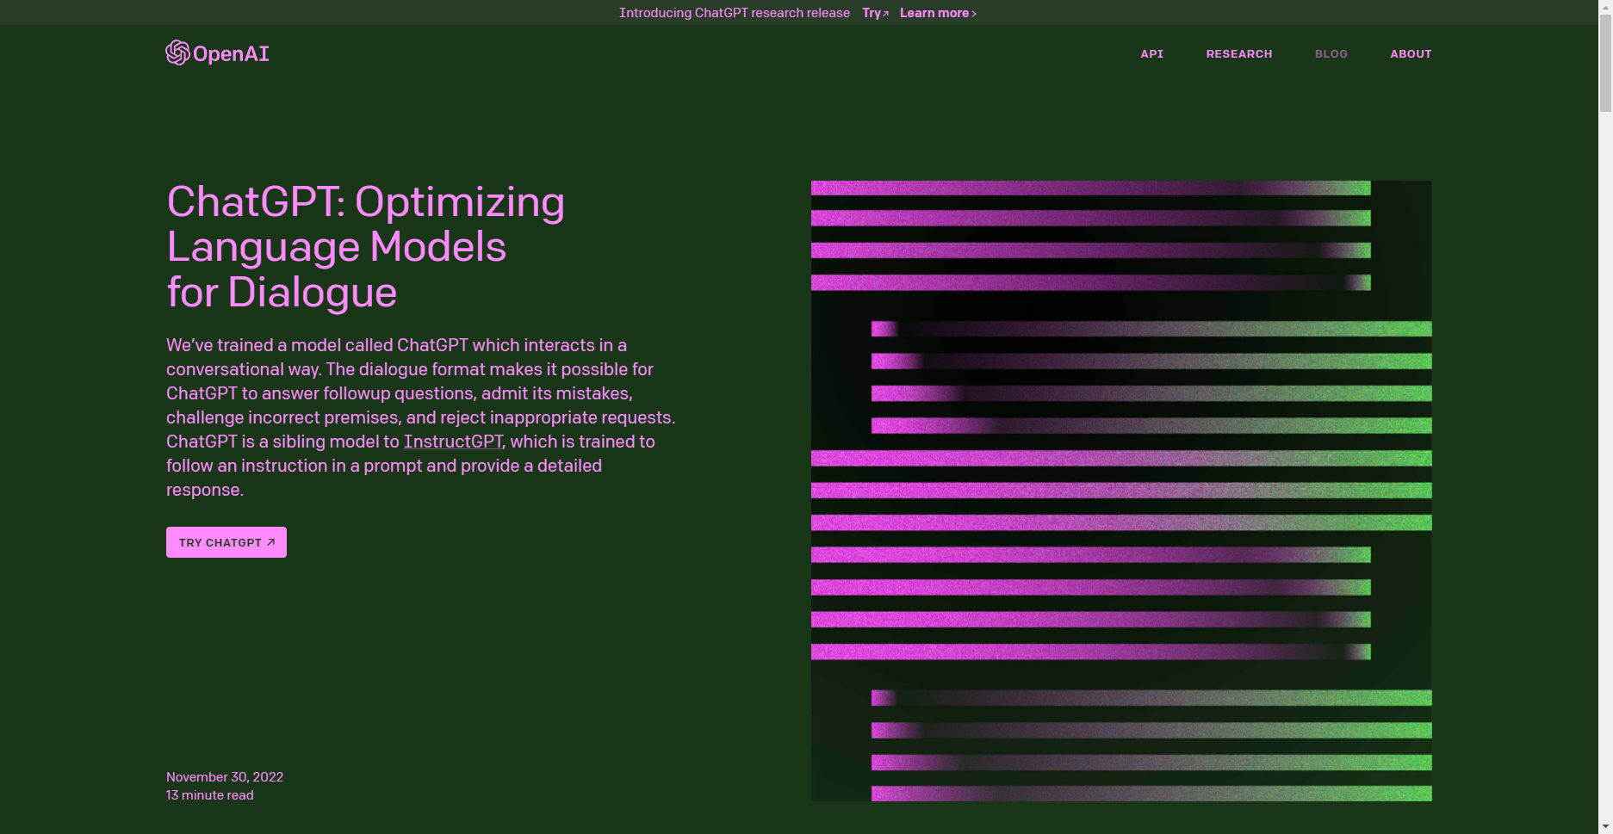
ChatGPT
ChatGPT：https://chat.openai.com

Slide 11
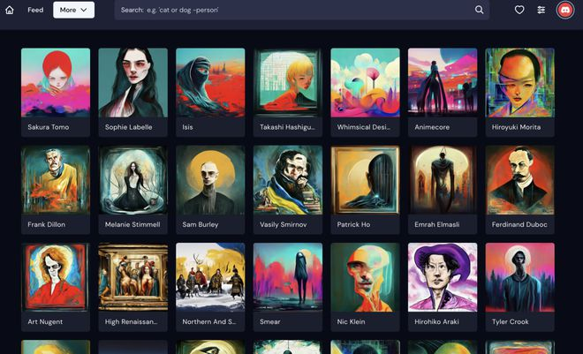
Midjourney

Slide 12
为什么要学习人工智能？

Slide 13
课程所学习的知识
Python 编程
机器学习算法
神经网络
深度学习编程 (Torch和Transformers)

Slide 14
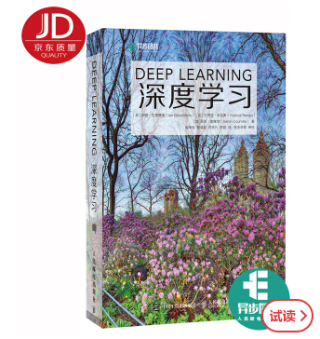
课程教材
《深度学习》
AI圣经 Deep Learning中文版
Ian，Goodfellow， Yoshua，Bengio著
https://github.com/exacity/deeplearningbook-chinese/releases/download/v0.5-beta/dlbook_cn_v0.5-beta.pdf

Slide 15
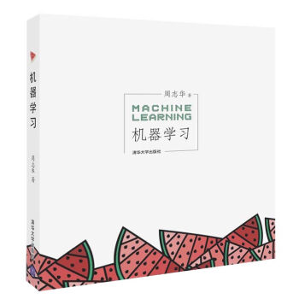

课程教材
《机器学习》
周志华 著
统计机器学习模型部分，比较基础

Slide 16
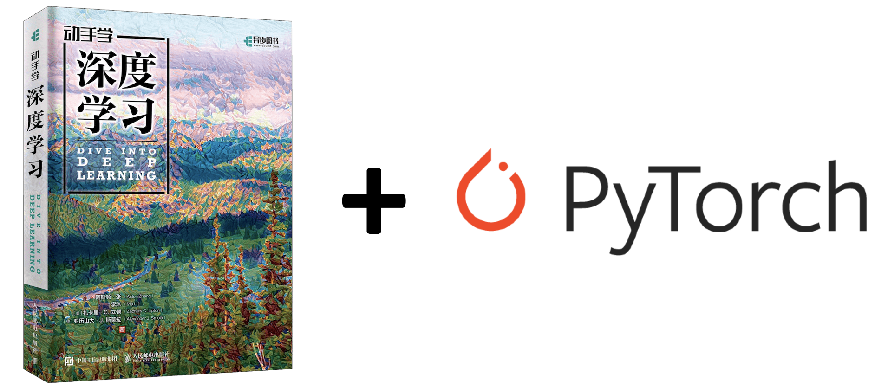
课程教材
Dive into Deep Learning
https://github.com/ShusenTang/Dive-into-DL-PyTorch
建议用docsify架设本地web服务器运行

Slide 17
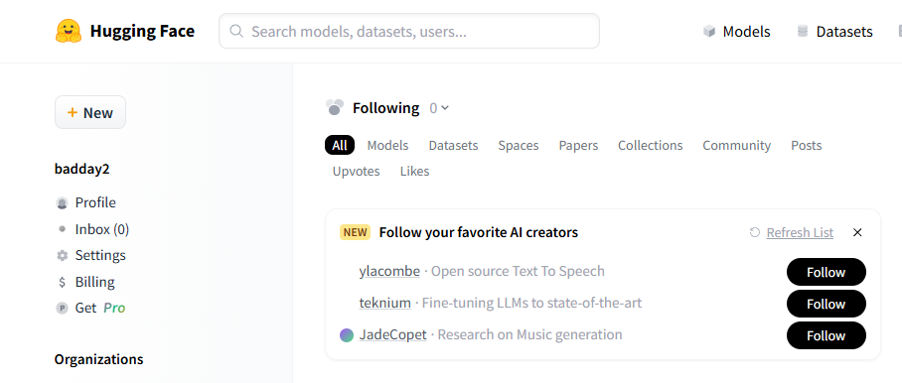
HuggingFace Transformers

Slide 18
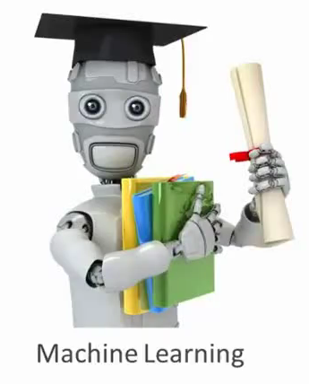
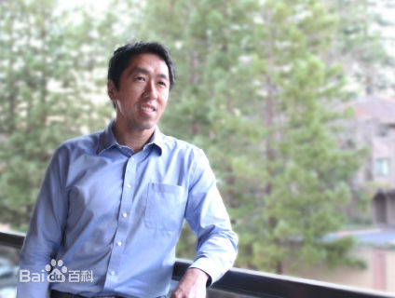
课程教材
Andrew Ng的《Machine Learning》在线课程
https://www.coursera.org/learn/machine-learning/home/welcome or
https://pan.baidu.com/s/1jJyVQ1S 密码：hq2x
斯坦福大学 吴恩达教授
https://github.com/wangjin0818/CourseraML (Python课程源码)

Slide 19
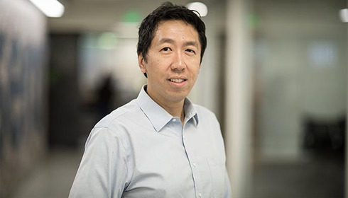
课程教材
Andrew Ng的《Machine Learning》在线课程 http://mooc.study.163.com/smartSpec/detail/1001319001.htm
课程链接https://www.bilibili.com/video/BV1FT4y1E74V?from=search&seid=15597552086931066401

Slide 20
相关研究领域
CCF推荐列表(A类会议)
序号 | 会议简称 | 会议全称 | 出版社 | 网址
1 | AAAI | AAAI Conference on Artificial Intelligence | AAAI | http://dblp.uni-trier.de/db/conf/aaai/
2 | CVPR | IEEE Conference on Computer Vision and Pattern Recognition | IEEE | http://dblp.uni-trier.de/db/conf/cvpr/
3 | ICCV | International Conference on Computer Vision | IEEE | http://dblp.uni-trier.de/db/conf/iccv/
4 | ICML | International Conference on Machine Learning | ACM | http://dblp.uni-trier.de/db/conf/icml/
5 | IJCAI | International Joint Conference on Artificial Intelligence | Morgan Kaufmann | http://dblp.uni-trier.de/db/conf/ijcai/
6 | NIPS | Annual Conference on Neural Information Processing Systems | MIT Press | http://dblp.uni-trier.de/db/conf/nips/
7 | ACL | Annual Meeting of the Association for Computational Linguistics | ACL | http://dblp.uni-trier.de/db/conf/acl/

Slide 21
相关研究领域
CCF推荐列表(A类会议)
序号 | 刊物简称 | 刊物全称 | 出版社 | 网址
1 | AI | Artificial Intelligence | Elsevier | http://dblp.uni-trier.de/db/journals/ai/
2 | TPAMI | IEEE Trans on Pattern Analysis and Machine Intelligence | IEEE | http://dblp.uni-trier.de/db/journals/pami/
3 | IJCV | International Journal of Computer Vision | Springer | http://dblp.uni-trier.de/db/journals/ijcv/
4 | JMLR | Journal of Machine Learning Research | MIT Press | http://dblp.uni-trier.de/db/journals/jmlr/

Slide 22
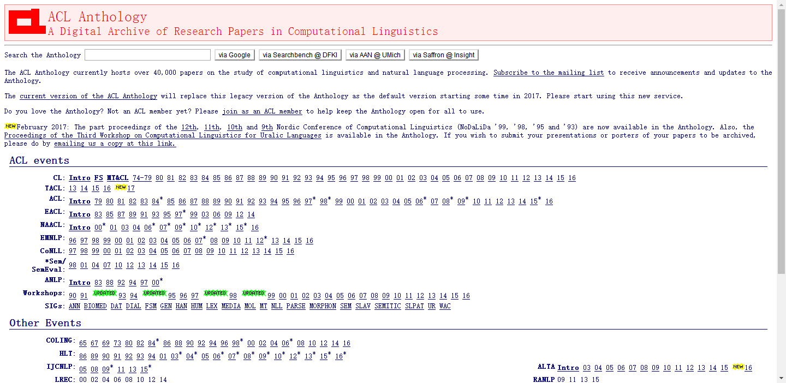
相关研究领域
ACL Anthology

Slide 23
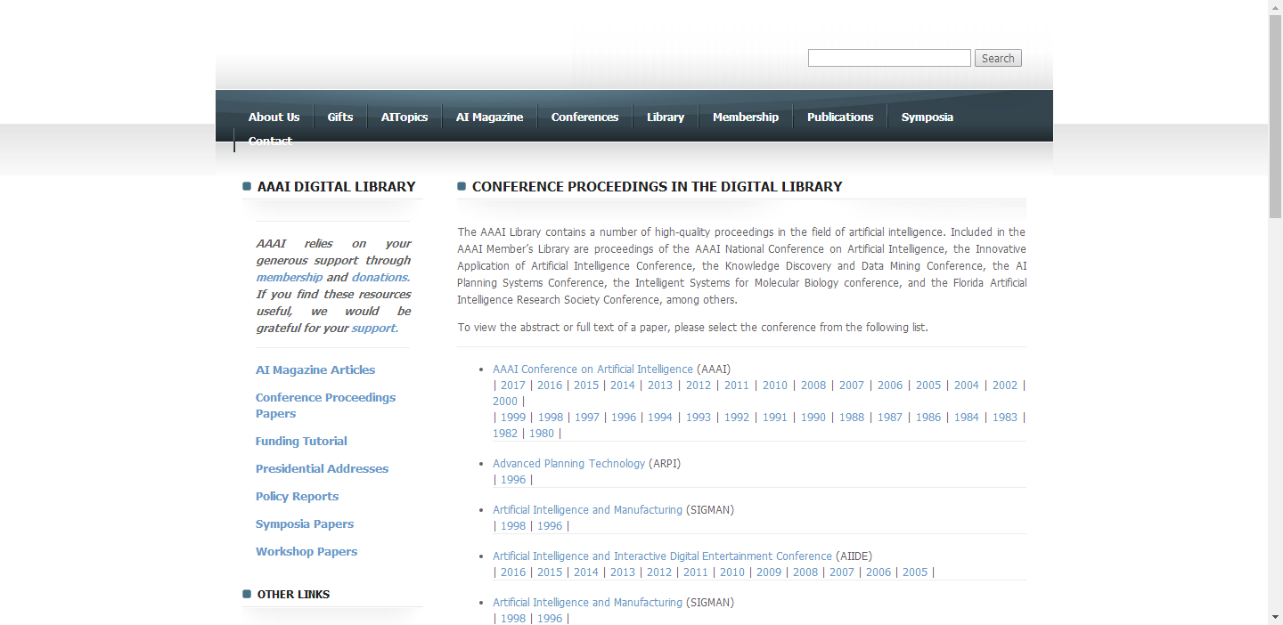
相关研究领域
AAAI Proceedings

Slide 24
课程安排
54个课时
每周3个课时，安排18周学习时间。
课程包含12周理论讲授（涉及机器学习基础、深度学习、预训练模型和指令学习部分）
2次竞赛（图像、语言或者数据分析任务），每次2周时间，按照排名和报告来评分。
2次专题讨论——上下文学习、扩散模型
每次上课2个课时为讲解课时，最后1个课时来完成代码编写。
任何内容都可以进行自学，所有代码在github中都可以下载。
任何缺少的知识点或是不了解的技术，可以举手提问或者电话Email询问。

Slide 25
课程大纲
Chapter 1: 机器学习基础
Chapter 2: 神经网络
Chapter 3: 计算机视觉与卷积神经网络
Chapter 4: 自然语言处理与序列模型
Chapter 5: 自注意力与Transformer模型
Chapter 6: 论文写作与Latex开发
Chapter 7: 参数高效调优
Chapter 8: 提示学习与指令学习
Chapter 9: 知识蒸馏
竞赛题目1: （计算机视觉专题）现场命题
竞赛题目2: （自然语言处理专题）现场命题
Topic 1: 上下文学习
Topic 2: 大语言模型agent

Slide 26
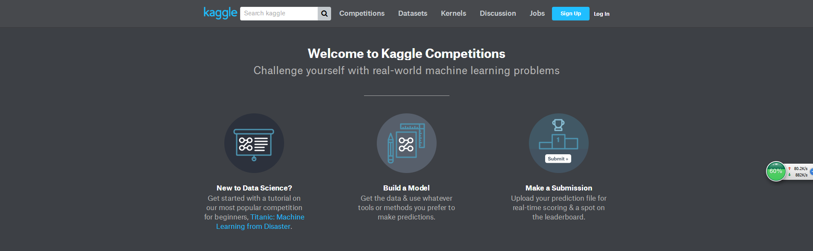
课程评分
期末论文和Poster环节 (40%)
论文 (30%)
Poster (10%)
竞赛开发，演示及报告 (60%)
以小组为单位，完成竞赛的代码后进行效果对比。（以小组排名作为分数）（20%）
以小组为单位，完成Topic论文的Presentation分享。(10%)

Slide 27
期末作业
一篇可以达到发表标准的short paper论文
使用机器学习的方法解决自己领域的科学问题，并对比和分析模型性能。
使用IEEE Transactions Template
4页Page Limitation+2页Reference

Slide 28
Poster海报墙环节
最后一堂课印制好自己的海报，在教室完成张贴。
就自己提交的课程论文进行报告。（如发表在投，可以获得加分）

Slide 29
几个要求
每一堂课我都会把ppt放到github中，课程推进会非常快，需要提前进行预习，阅读相关的内容。
上课必须携带自己的笔记本电脑，可以使用平板电脑进行开发。
上课严禁使用一切种类的手机，一旦发现，本次课记为“缺席”。
课程平时分“缺席”一次课，扣平时分30分，三次“缺席”，取消期末成绩。

Slide 30
环境安装
Anaconda： (https://www.continuum.io)
Anaconda包含了Python中所使用的很多必须的运行库（包括Numpy），并集成了pip等安装工具，方便我们后期扩展。
Python 3.9版本以上。
Torch推荐使用2.3版本

Slide 31
集成开发环境
IDE(Integrated Development Environment)，是用于提供程序开发环境的应用程序，一般包括代码编辑器、编译器、调试器和图形用户界面等工具。集成了代码编写功能、分析功能、编译功能、调试功能等一体化的开发软件服务套。

Slide 32
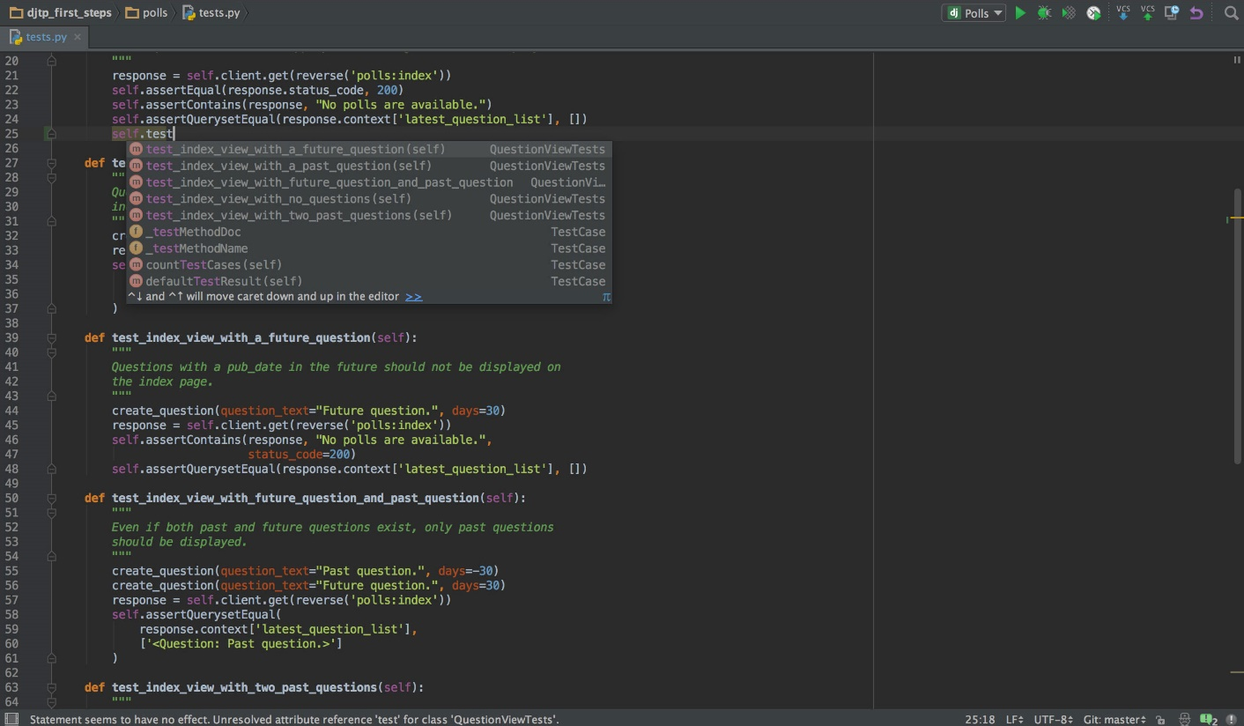
集成开发环境
PyCharm
注册云大邮箱，并申请免费License
https://www.jetbrains.com/pycharm/

Slide 33
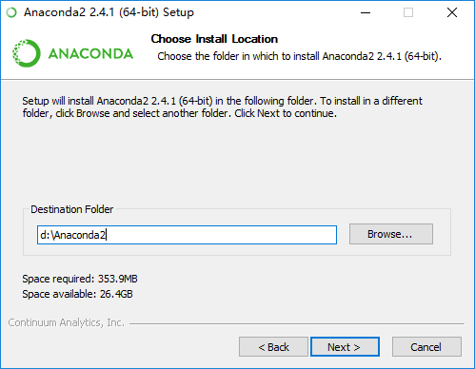
集成开发环境
Torch和Transformers的安装
首先安装主版本，在这里我们选择Anaconda3，按照正常步骤安装即可，这里假定安装目录为D:\Anaconda3。

Slide 34
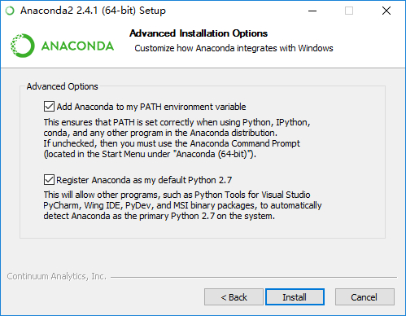
集成开发环境
在这一步打上那两个勾。
第一个选项是将安装目录加入到系统的PATH环境变量中，以后在CMD中便可以直接用python命令启动python。
第二个选项是让其他IDE能够检测到Anaconda3并将Anaconda3作为默认的Python 3.9.5。

Slide 35
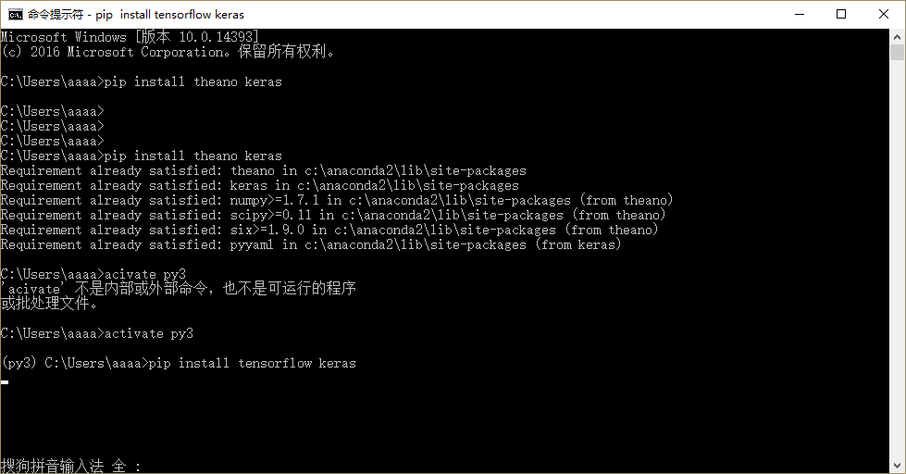
集成开发环境
在3.6的环境下安装tensorflow和keras (务必要注意tensorflow的版本必须是2.0以上)
pip install tensorflow keras

Slide 36

集成开发环境
如果笔记本配备了NVIDIA的显卡，则可以使用GPU为Torch进行加速。
安装步骤包括：
1. 安装Visual Studio Community中的C++编译器。
2. 安装CUDA。(https://developer.nvidia.com/zh-cn/cuda-toolkit)
3. 安装cuDNN。(https://developer.nvidia.com/zh-cn/cudnn)
4. 在CMD中使用pip3 install torch torchvision torchaudio --index-url https://download.pytorch.org/whl/cu118安装。
5.在CMD中使用Transformers安装HuggingFace Lib。
务必要注意Torch、CUDA和cuDNN的版本对应。

Slide 37
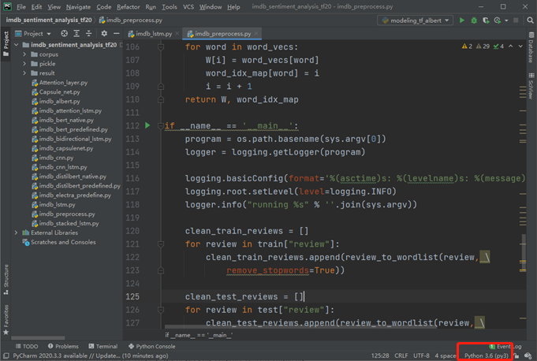
Pycharm设置interpreter
选择interpreter settings

Slide 38
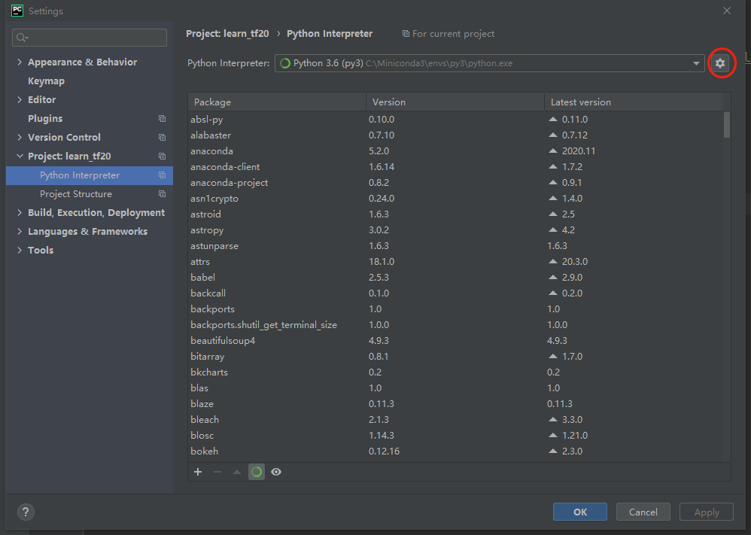
Pycharm设置interpreter
点击右侧齿轮符号，选择“Add…”

Slide 39
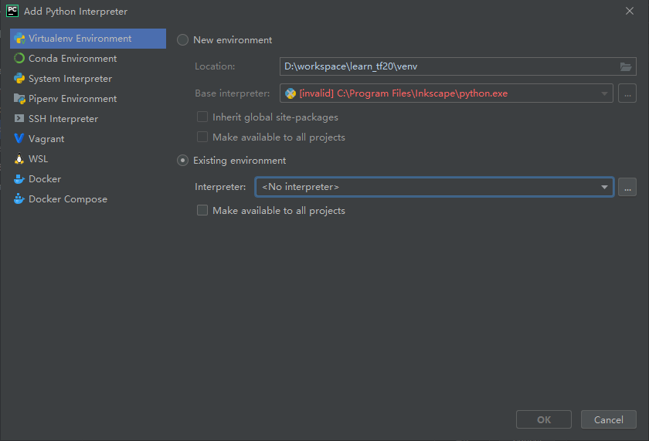
Pycharm设置interpreter
点击“Existing environment”
点击“…”，选择安装了anaconda的文件夹下的python.exe

Slide 40
测试
测试脚本test.py
import sklearn
print(sklearn.__version__)
import torch
print(torch.__version__)
import transformers
print(transformers.__version__)

Slide 41
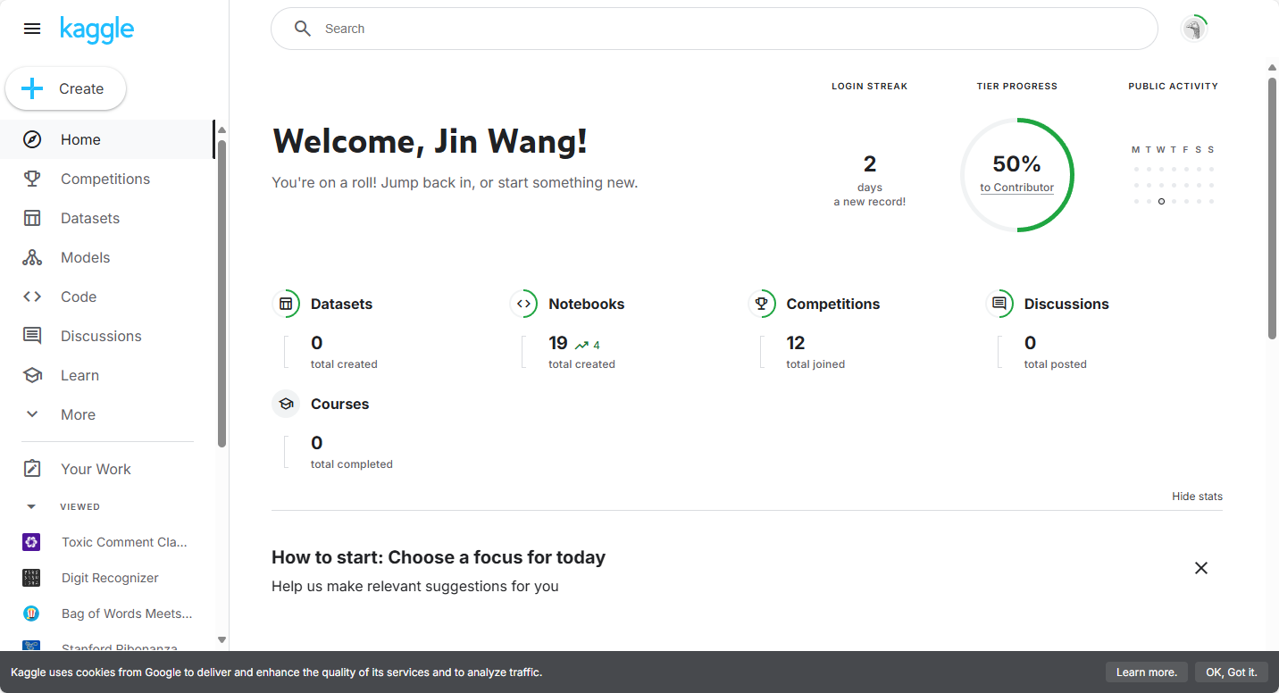
Kaggle

Slide 42
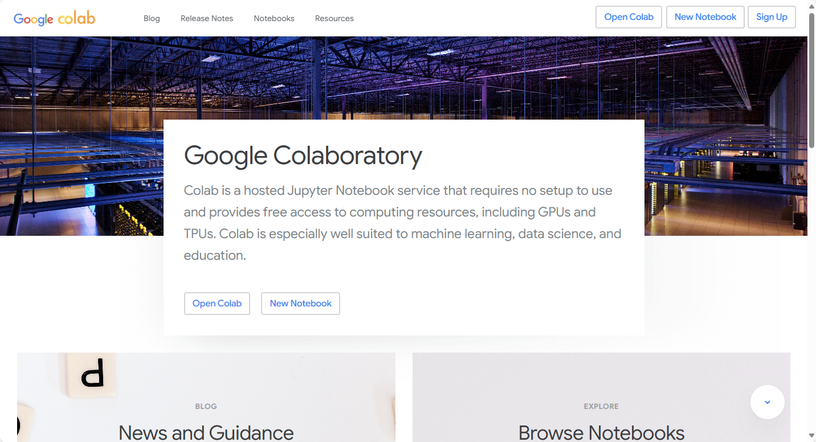
Colab

